Slide 1
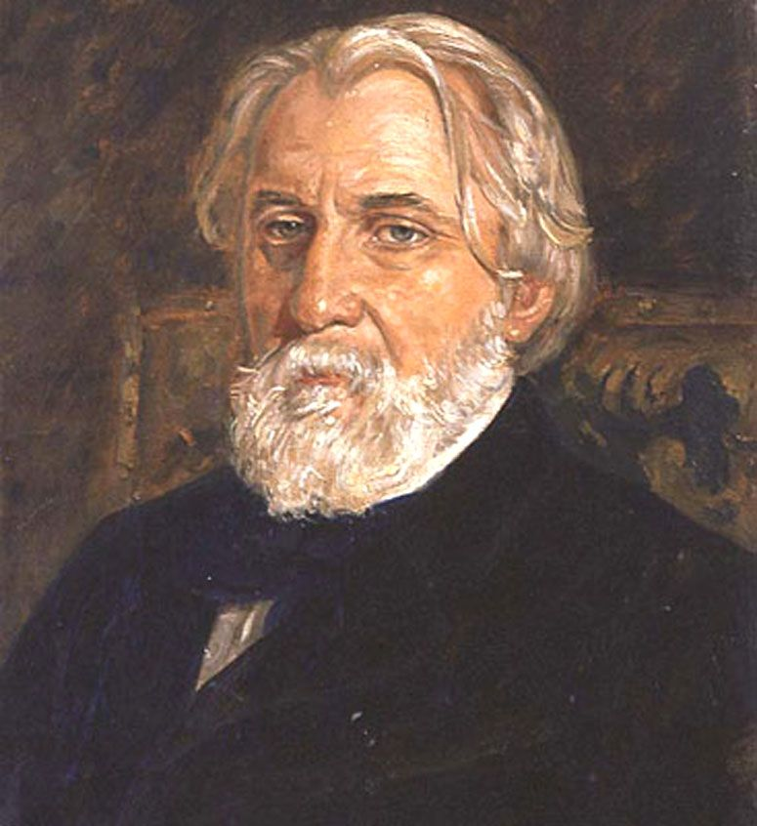
Литература
5
класс
И.С.Тургенев
(1818-1883 гг.)
Очерк жизни и творчества

Slide 2

ПЛАН УРОКА
1. Рождение будущего писателя.
2. Родители. Детство.
3. Образование.
4. Первый литературный опыт.
5. Выезд за границу. И.С.Тургенев и
Полина Виардо.
6. Основные произведения.
7. Последние годы жизни. Смерть писателя.
Notes:
Пытались взаимосвязьвеществ

Slide 3

РОЖДЕНИЕ БУДУЩЕГО ПИСАТЕЛЯ
Иван Сергеевич родился 28 октября 1818 г. в Орле.
Отец, Сергей Николаевич, (1793–1834 гг.) принадлежал к старинному дворянскому роду Тургеневых, известному с XV в.
Мать, Варвара Петровна, (1788–1850 гг.) – урождённая Лутовинова, история её рода восходит к XVII в.
Notes:
Пытались взаимосвязьвеществ

Slide 4
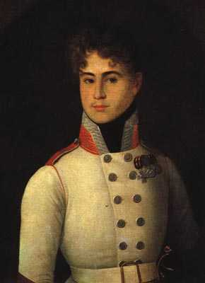
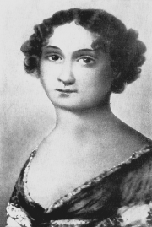
РОДИТЕЛИ
Сергей Николаевич Тургенев
Варвара Петровна Лутовинова
Notes:
Пытались взаимосвязьвеществ

Slide 5
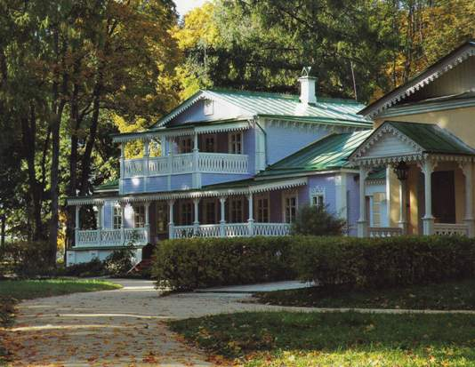
ДЕТСТВО ПИСАТЕЛЯ
Детство будущего писателя прошло в имении и усадьбе Спасское-Лутовиново близ города Мценска Орловской губернии, где в наши дни находится дом-музей писателя.
Notes:
Пытались взаимосвязьвеществ

Slide 6
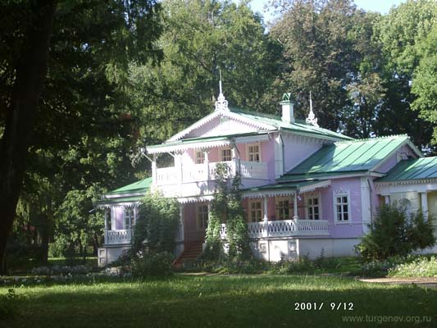
ДЕТСТВО ПИСАТЕЛЯ
Жили праздно и сытно: маскарады, балы, спектакли, свой оркестр, своя крепостная труппа. Но детство не было счастливым.
«Мне нечем помянуть моего детства. Матери я боялся как огня. Меня наказывали за каждый пустяк…Редкий день проходил без розог, когда я отваживался спросить, за что меня наказали, мать категорически заявляла: «Тебе об этом лучше знать, догадайся».
Notes:
Пытались взаимосвязьвеществ

Slide 7
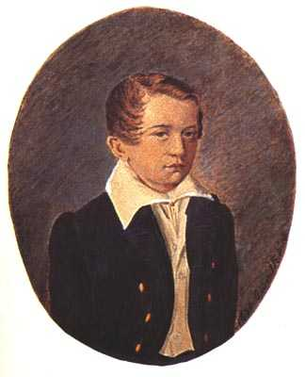
ДЕТСТВО ПИСАТЕЛЯ
Мать Тургенева Варвара Петровна правила «подданными» на манер самодержавной государыни. Любимое ее изречение было «хочу казню, хочу милую». С добродушным от природы и мечтательным сыном она обходилась сурово, желая воспитать в нем «настоящего Лутовинова», но напрасно.
Она лишь ранила сердце мальчика,
(позднее она станет прототипом капризных
барынь в произведениях Тургенева («Муму», 1852 г.).
Notes:
Пытались взаимосвязьвеществ

Slide 8
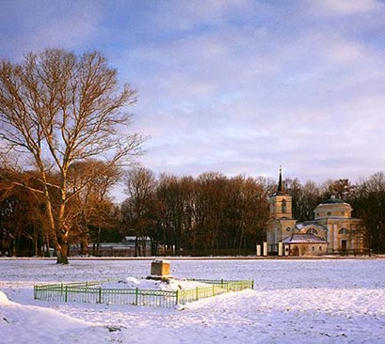
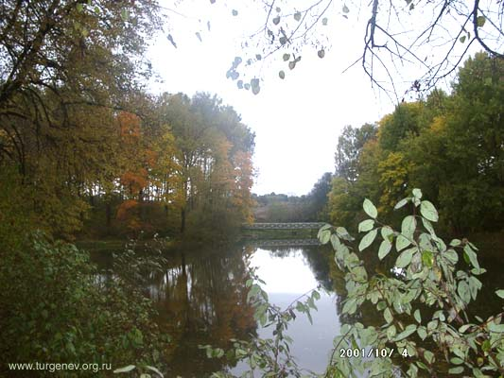
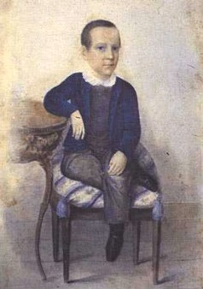
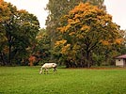
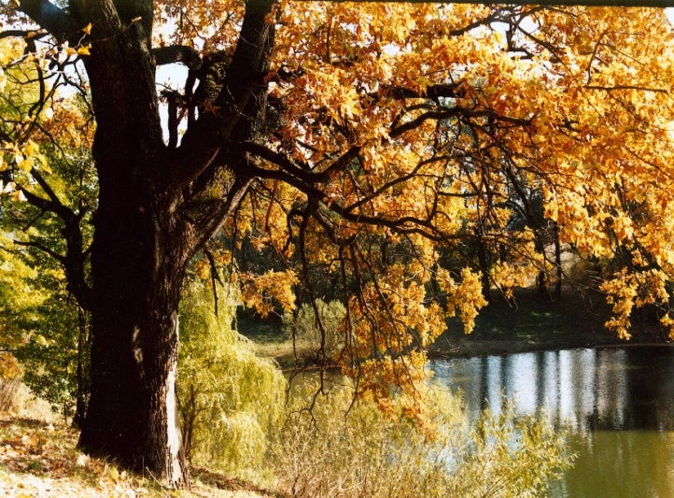
«СЧАСТЛИВЫЕ МИНУТЫ»
Но были и счастливые минуты- убежать в знаменитый Спасский парк: бегать в догонялки, пускать в пруду кораблики, вырезать свистульки, ловить птиц…
Notes:
Пытались взаимосвязьвеществ

Slide 9
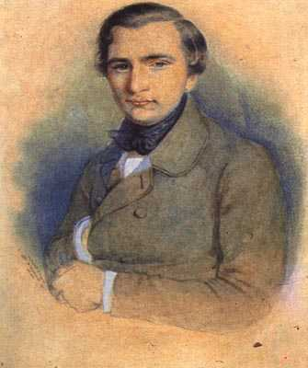
ГОДЫ УЧЁБЫ
Вместе с тем Варвара Петровна была женщиной образованной и не чуждой литературным интересам. На наставников для сыновей Николая, Ивана и Сергея она не скупилась.
С малых лет Тургенева вывозили за границу, а после переезда семейства в Москву в 1827 г. юношу обучали лучшие педагоги.
Notes:
Пытались взаимосвязьвеществ

Slide 10
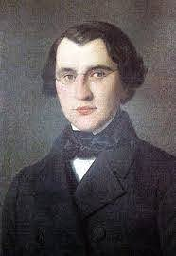
ОБРАЗОВАНИЕ
К моменту поступления на словесное отделение философского факультета Московского университета в 1833 г. он уже говорил на французском, немецком, английском языках и сочинял стихи.
В 1834 г. Тургенев перешел в Петербургский университет, который окончил в 1837 году.
Notes:
Пытались взаимосвязьвеществ

Slide 11

ПЕРВЫЙ ЛИТЕРАТУРНЫЙ ОПЫТ
Первый известный литературный опыт Тургенева – романтическая драма в стихах «Стено» (1834 г., опубл. 1913 г.). Профессор российской словесности П.А.Плетнев заметил, что в авторе «что-то есть», и напечатал в своем журнале «Современник» два его стихотворения.
Notes:
Пытались взаимосвязьвеществ

Slide 12

ВЫЕЗД ЗА ГРАНИЦУ
В мае 1837 г. Иван Сергеевич отправился в Германию совершенствоваться в философии. До 1841 г. слушал лекции в Берлинском университете.
Notes:
Пытались взаимосвязьвеществ

Slide 13
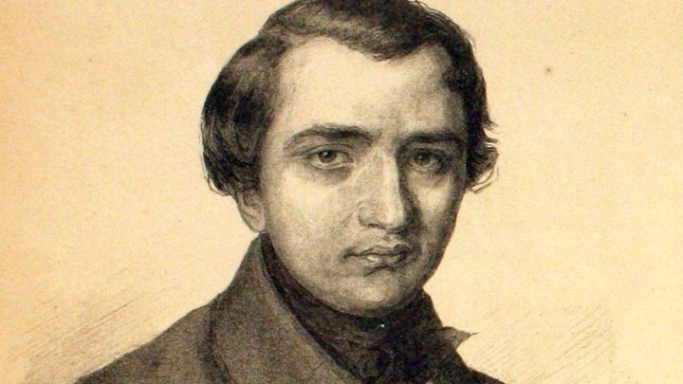
ОТНОШЕНИЕ К КРЕПОСТНОМУ ПРАВУ
В «Автобиографии» И.С.Тургенев писал, что главным мотивом отъезда из России была ненависть к крепостному праву, омрачившему его детские годы: «Я не мог дышать одним воздухом, оставаться рядом с тем, что возненавидел. Мне нужно было удалиться от моего врага затем, чтоб из самой моей дали сильнее напасть на него. В моих глазах враг этот имел определенный образ, носил известное имя: крепостное право».
Notes:
Пытались взаимосвязьвеществ

Slide 14
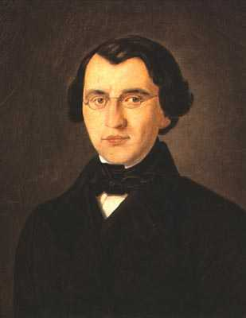
НАЧАЛО ТВОРЧЕСКОЙ ДЕЯТЕЛЬНОСТИ
В мае 1841 г. Тургенев вернулся в Россию, собираясь преподавать философию (с этой целью в апреле-мае 1842 г. в Петербургском университете сдает магистерские экзамены). Однако кафедра философии в Московском университете, которую он надеялся занять, была закрыта и восстанавливать ее не собирались.
В 1843 г. после продолжительных хлопот Тургенев был зачислен на службу в канцелярию министра внутренних дел, где тогда обсуждался вопрос освобождения крестьян, однако служба не задалась.
Notes:
Пытались взаимосвязьвеществ

Slide 15
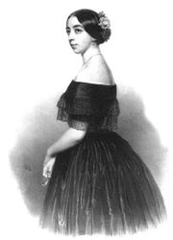
И.С.ТУРГЕНЕВ И ПОЛИНА ВИАРДО
Познакомившись в ноябре 1843 г. с французской певицей Полиной Виардо, любовь к которой он пронёс через всю свою жизнь, Тургенев все чаще просит отпуска «по болезни» и выезжает вслед за ней за границу, а в апреле 1845 г. он окончательно вышел в отставку и с тех пор часто стал бывать в Германии и Франции.
Notes:
Пытались взаимосвязьвеществ

Slide 16
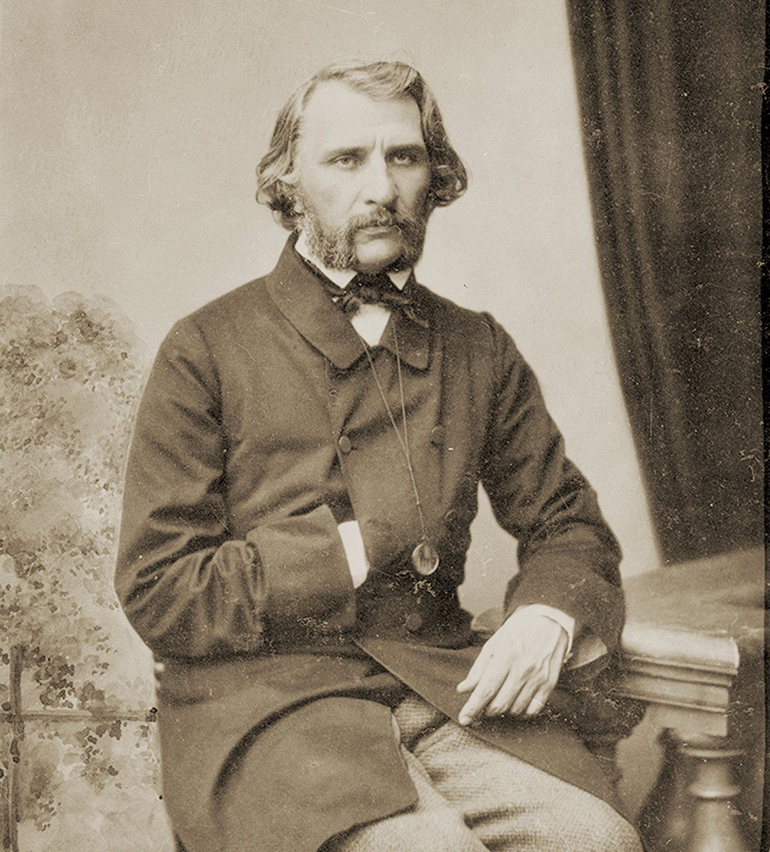
ТВОРЧЕСКАЯ ДЕЯТЕЛЬНОСТЬ
В первых замеченных публикой литературных выступлениях (поэма «Помещик», 1845 г.; повести «Андрей Колосов», 1844 г.; «Три портрета», 1845 г.), преобладало влияние М.Ю.Лермонтова. Первые поэмы и повести Тургенева были высоко оценены главным идеологом «натуральной школы» В.Г.Белинским, который во многом и был «наставником» начинающего писателя.
Пробовал Тургенев свои силы и в драматургии: пьесы «Нахлебник»,1848 г., «Холостяк»,1849 г., «Месяц в деревне»,1850 г. и др. с успехом шли в театре.
Notes:
Пытались взаимосвязьвеществ

Slide 17
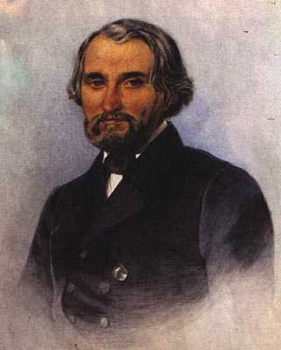
«ЗАПИСКИ ОХОТНИКА»
С 1847 г., по приглашению Некрасова, в преобразованном журнале «Современник» выходят его первые главы «Записок охотника, которые принесли автору огромный успех, и он начал работу над остальными рассказами про охоту.
Notes:
Пытались взаимосвязьвеществ

Slide 18
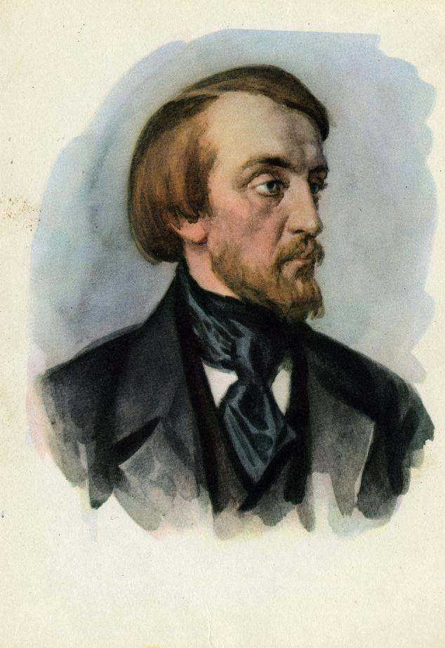
«ЗАПИСКИ ОХОТНИКА»
Успеха не предвидели ни автор, ни издатель, но успех был необыкновенный. В.Г.Белинский в статье «Взгляд на русскую литературу 1847 г.» писал, что в этой «маленькой пьеске» «автор зашел к народу с такой стороны, с какой до него к нему еще никто не заходил».
Notes:
Пытались взаимосвязьвеществ

Slide 19
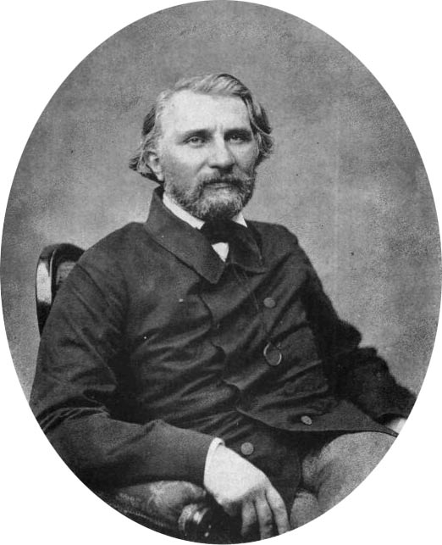
РОМАНЫ И.С.ТУРГЕНЕВА
Перу Ивана Сергеевича Тургенева принадлежит шесть романов, в каждом из которых писатель затрагивал актуальные проблемы современности:
«Рудин», 1855 г.;
«Дворянское гнездо», 1858 г.; «Накануне», 1859 г.;
«Отцы и дети», 1861 г.;
«Дым», 1867 г.;
«Новь», 1876.
Notes:
Пытались взаимосвязьвеществ

Slide 20
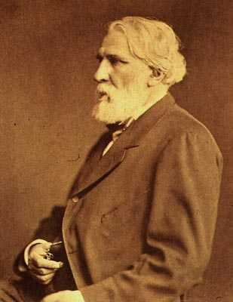
«СТИХОТВОРЕНИЯ В ПРОЗЕ»
«Лебединой песнью» Тургенева стали «Стихотворения в прозе», создававшиеся им в последние годы жизни (первая часть появилась в 1882 г.; вторая при жизни не публиковалась).
Этот лирический цикл обрамляют стихотворения о России – «Деревня» и «Русский язык».
В последний раз Тургенев побывал в России в 1881 г. и, словно предчувствуя, что это его последний приезд, посетил родное Спасское-Лутовиново. Последние его слова, сказанные перед смертью 22 августа (3 сентября) 1883 г. в Буживале на юге Франции, были обращены к орловским лесам: «Прощайте, мои милые...».
Notes:
Пытались взаимосвязьвеществ

Slide 21
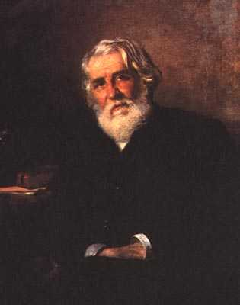
ПОСЛЕДНИЕ ГОДЫ ЖИЗНИ
В поздние годы Тургенев получил европейское признание.
Его литературные интересы во многом теперь были связаны с Европой. Он тесно общается с ведущими французскими писателями – Г.Флобером, Ж.Санд, Э.Золя,и др.; в 1878 г. вместе с В.Гюго председательствует на международном литературном конгрессе в Париже; получает титул почетного профессора Оксфордского университета и еще множество лестных знаков внимания.
Он переводит на русский язык рассказы Флобера, рекомендует русских авторов для переводов на европейские языки.
Notes:
Пытались взаимосвязьвеществ

Slide 22
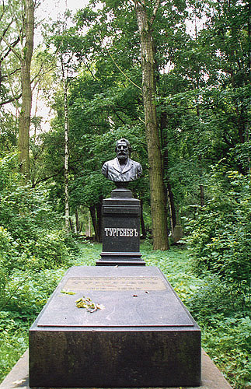
СМЕРТЬ ПИСАТЕЛЯ
Приезды Тургенева в Россию в 1878 - 1881 годах были истинными триумфами.
Тем болезненнее всех поразила весть о его тяжелой болезни. Умирал Тургенев мужественно, с полным сознанием близкого конца, но без всякого страха пред ним. Это произошло в Буживале, под Парижем, 22 августа 1883 г.
Тело великого писателя было, согласно его желанию, привезено в Петербург и похоронено на Волковом кладбище при таком стечении народа, которого никогда ни до того, ни после того не было на похоронах частного лица.
Памятник на могиле Тургенева.
Notes:
Пытались взаимосвязьвеществ

Slide 23
ЗАДАНИЕ ДЛЯ САМОСТОЯТЕЛЬНОЙ РАБОТЫ
1. Составить 10 тестов по биографии И.С.Тургенева.
2. Прочитать рассказ «Муму».
Notes:
Пытались взаимосвязьвеществ

